Slide 1
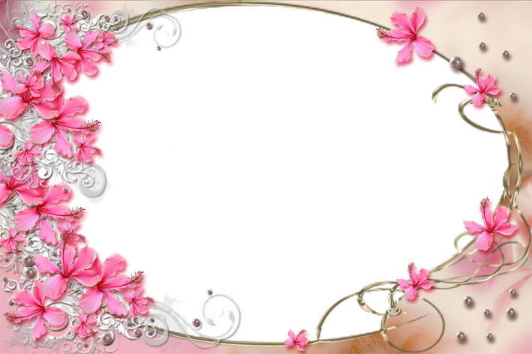
МБДОУ «Центр развития ребенка – детский сад «Кэскил»
«Цветочное канзаши»
Выполнила : Константинова Ульяна Юрьевна -Воспитатель

Slide 2
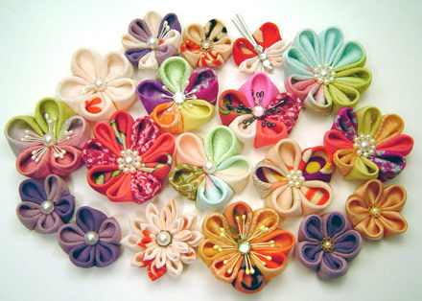
ЦЕЛЬ:Рассмотреть роль искусства канзаши в современном мире.

Slide 3
ЗАДАЧИ:1. Изучить историю возникновения искусства канзаши.
2. Изучить литературу и имеющиеся фотоматериалы и способы изготовления
3.Попробовать себя в роли мастера.
4. Реализация изделий.

Slide 4
АКТУАЛЬНОСТЬ ПРОБЛЕМЫ:Сегодня очень популярно украшать свои волосы оригинальными заколками. Прекрасный выход – попробовать самой сделать неповторимое украшение с помощью атласных ленточек. Материал достаточно недорогой, но простой в использовании и очень эффектно выглядит. Кроме того, такое хобби может стать неплохим заработком для хороших мастериц

Slide 5
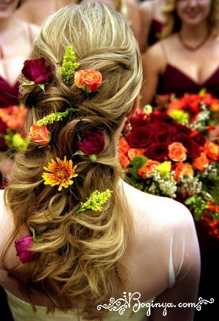

Slide 6
ПРОБЛЕМА ИССЛЕДОВАНИЯ : Главная проблема моего исследовательского проекта – это разобраться с понятием искусства «Канзаши» и определить, какую пользу оно может принести для человека.

Slide 7
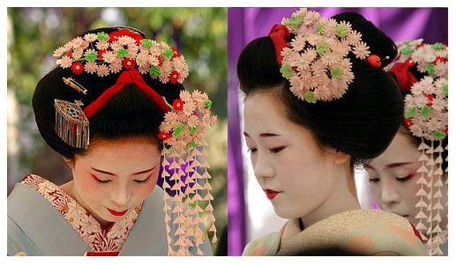
История возникновения канзаши.
Кандзаси (канзаши) — японские традиционные женские украшения для волос. в Японии же ношение заколок, гребней, шпилек и искусственных цветов строго формализованы. Кандзаси должны соответствовать социальному положению и возрасту носящего. Особое внимание уделяется кандзаси среди гейш, в так называемом «мире цветов и ив».

Slide 8
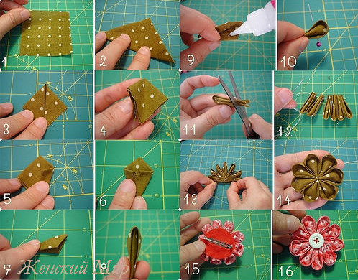
Удивительная техника канзаши

Slide 9
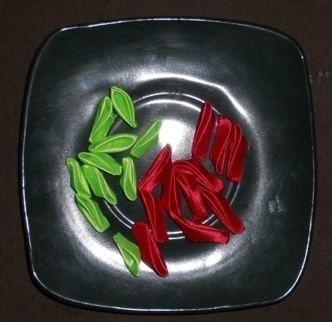
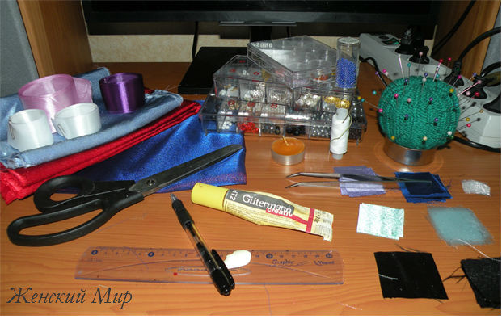
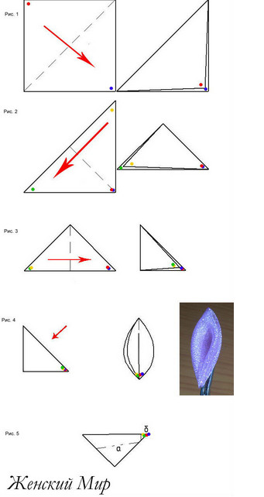
ТЕХНОЛОГИЯ КАНЗАШИ

Slide 10
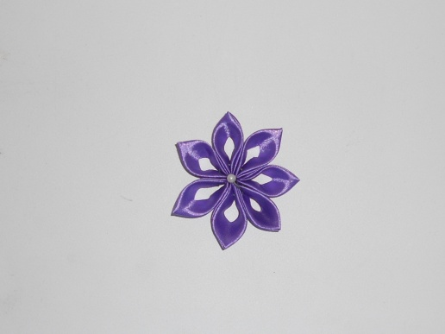
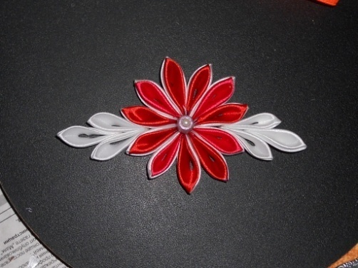
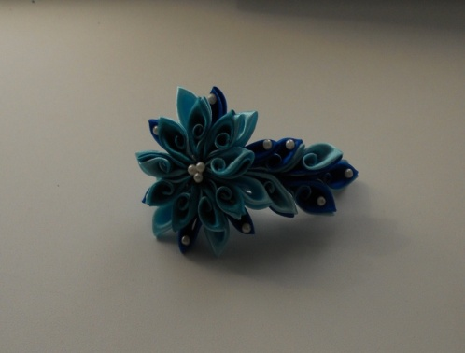
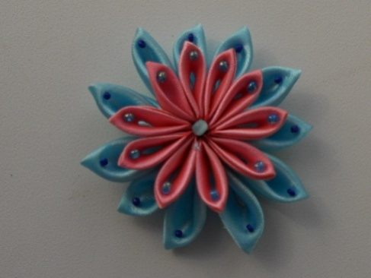
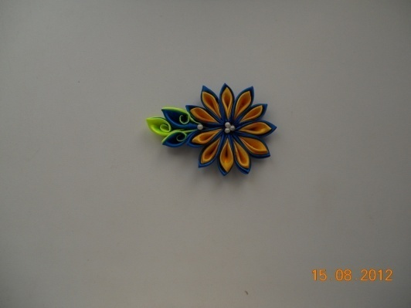
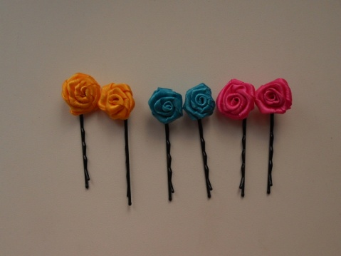
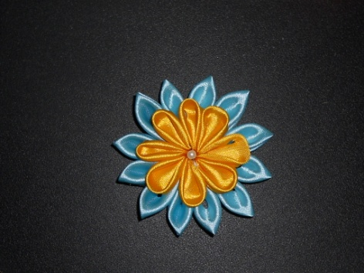
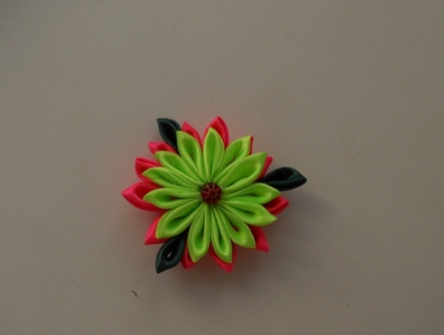
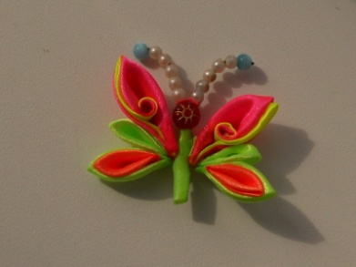
МОИ РАБОТЫ

Slide 11
ЗАКЛЮЧЕНИЕ:Канзаши популярно среди молодежи в виде различных украшений
Это очень увлекательное занятие и многие хотели бы попробовать себя в роли мастера
Канзаши отличный способ непрофессионально заработать на карманные расходы.

Slide 12
СПИСОК ИСПОЛЬЗОВАННЫХ ИСТОЧНИКОВ
http://www.zakolki.net.ua/chto-takoe-kanzashi/istoriya-vozniknoveniya-kanzashi
http://www.liveinternet.ru/users/mase4ka_romashka/post202191097/
http://3ladies.ru/kanzashi-svoimi-rukami
http://womensnote.ru/index.php/domashniy-ochag/kanzashi-svoimi-rukami.html
http://masterclassy.ru/rukodelie/ukrasheniya-svoimi-rukami/483-svoimi-rukami-rezinka-cumami-kanzashi-master-klass.html
http://ladyspecial.ru/dom-i-xobbi/svoimi-rukami/vyazanie-i-shite/kanzashi-svoimi-rukami

